Slide 1
BÁO CÁO ĐỒ ÁN
THỰC TẾ ẢO TĂNG CƯỜNG VỚI VẬT THỂ 2D
AR Là gì?
Lý Hồng Phong – 18520331
Phạm Văn Mạnh - 20521595

Slide 2
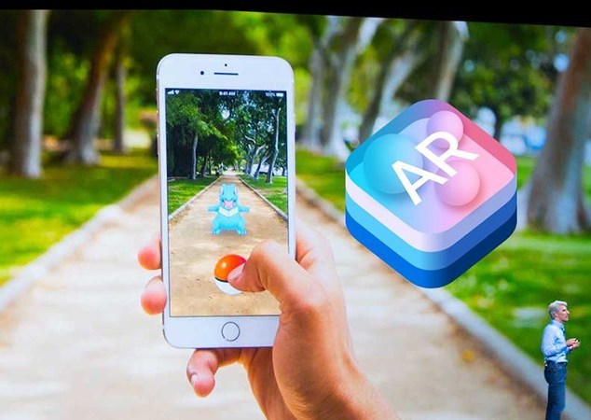
AR Là gì?

Slide 3
Mục tiêu đề tài
Dựng hình ảnh 3D trong video bằng vật thể động 2D
Vật thể có tính ổn định cao
Dễ thao tác, thay đổi vật thể

Slide 4
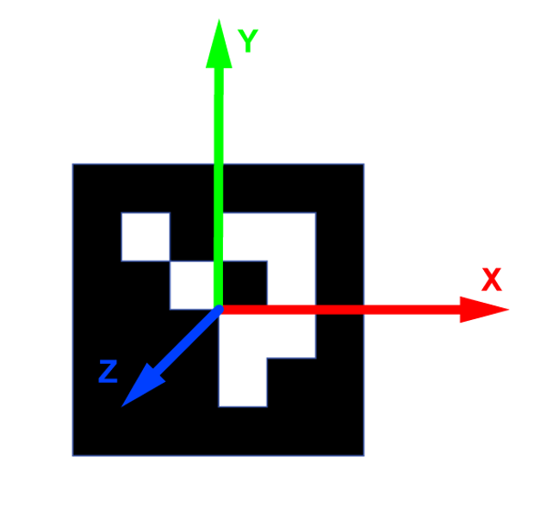
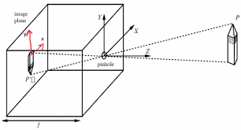

DetectMarkers
(aruco)
PoseEstimation
(aruco)
Rvec, tvec
projectPoints

Slide 5
